Slide 1
Stendhal
Hebdo

Slide 2
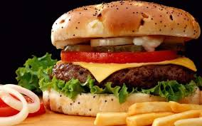
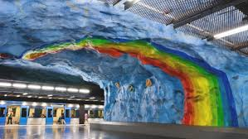
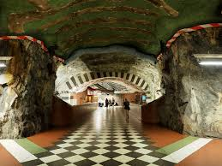
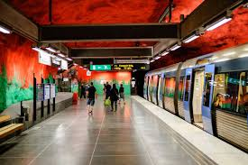
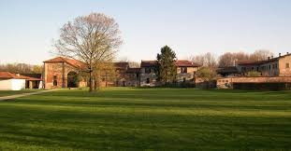
semaine du 19 au 23 novembre 2018
lundi 19 novembre:
Sortie: 1ères option arts plastiques, voyage à Stockholm du 19 au 22 novembre.
Professeurs Responsables et accompagnateur : Mme Riqueur, M.Agliata.
Le métro de Stockholm décoré par de grands artistes contemporains

Slide 3
semaine du 19 au 23 novembre 2018
Sortie:.
mardi 20 NOVEMBRE:
Intra Muros: Aula Magna: Réunion CVC/CVL(que les élus) de 14H00 à 16H00.
Responsable: Mme Charbonnier.
Réunion APE - parents délégués de 8h30 à 10h00.
Mat3 et 4, Chorale de 13h30 à 14h30.
. L’édition Castor informatique est lancée officiellement au Stendhal
du 21 au 29 novembre.
Professeurs responsables: l’Équipe des Mathématiques.
Sortie: CE1C Exposition Paul Klee au Mudec
CM2A au Museo del Risorgimento.

Slide 4
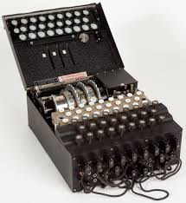
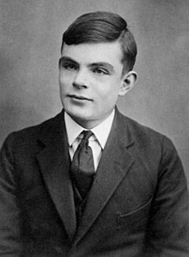
semaine du 19 au 23 novembre 2018
mercredi 21 NOVEMBRE:
Intra Muros: Aula Magna: Conférence de M. Frances Prof. à l’Université de Strasbourg
Ancien Enseignant à Stendhal. De 16h00 à 18h45.
“Le décryptage de la Machine Enigma auquel a participé
le feu Alan Turing, grand mathématicien anglais,1912-1954”
jeudi 22 novembre:
Intra Muros: Salle à définir : Réunion syndicale du personnel local de 8h00 à 10h00.
Salle de Réunion: réunion du nouveau Bureau, à 18h30.
VENDREDI 23 novembre:
Intra Muros: Forum de l’Enseignement Supérieur aux terminales.
Responsable: La direction du 2d degré.

Slide 5
semaine du 19 au 23 novembre 2018
Le Castor informatique refait surface chez nous
du 21 au 29 Novembre
L’Événement sera encadré par l’Équipe des Mathématiques.
le mot d’ordre est...Entraîne-toi.!!!!

Slide 6
semaine du 19 au 23 NOVEMBRE 2018
Plurilinguisme et Pluralité culturelle
“Je vous propose que tous les jours de la semaine prochaine, on présente un panneau dans le hall d'entrée avec une grande affiche sur laquelle chaque jour nous écririons un mot, une expression idiomatique ou un proverbe dans toutes les langues parlées et enseignées au lycée mais aussi avec l'aide de certains élèves dans les langues que ceux-ci connaissent et pratiquent en dehors du lycée, sans oublier le personnel de l'établissement qui connaît encore d'autres langues...ni les dialectes!” Mme Gardair-Viallet, une Collègue
La première expression proposée:
"Es geht um die Wurst!"traduction littérale : “c’est une affaire de saucisse”
qui veut dire en allemand, prise au second degré:
“c'est le moment crucial"ou bien"c'est maintenant que tout se joue”
A vos marques les plurilingues de Stendhal

Slide 7
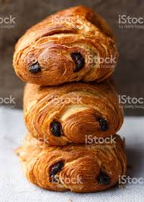
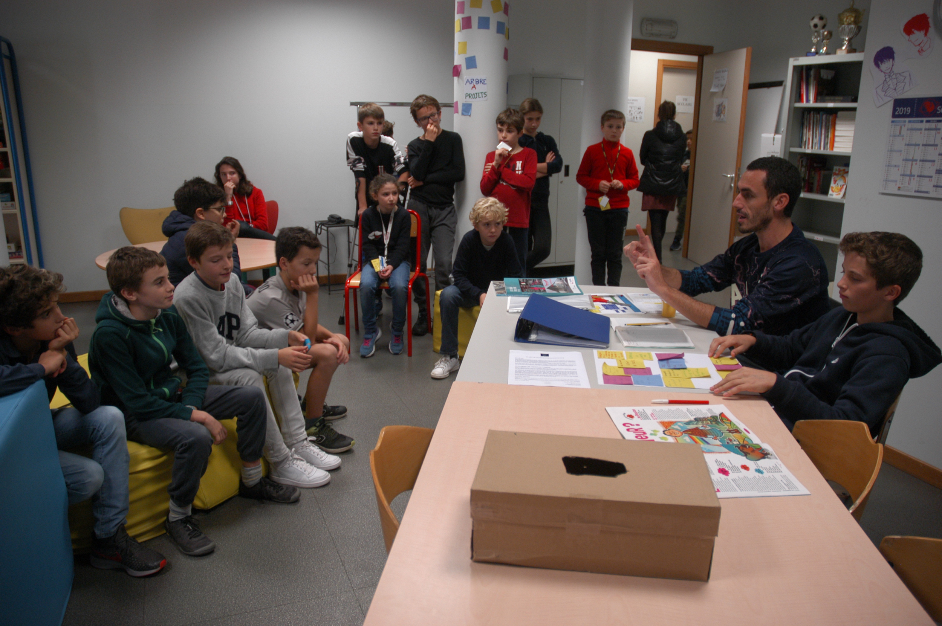
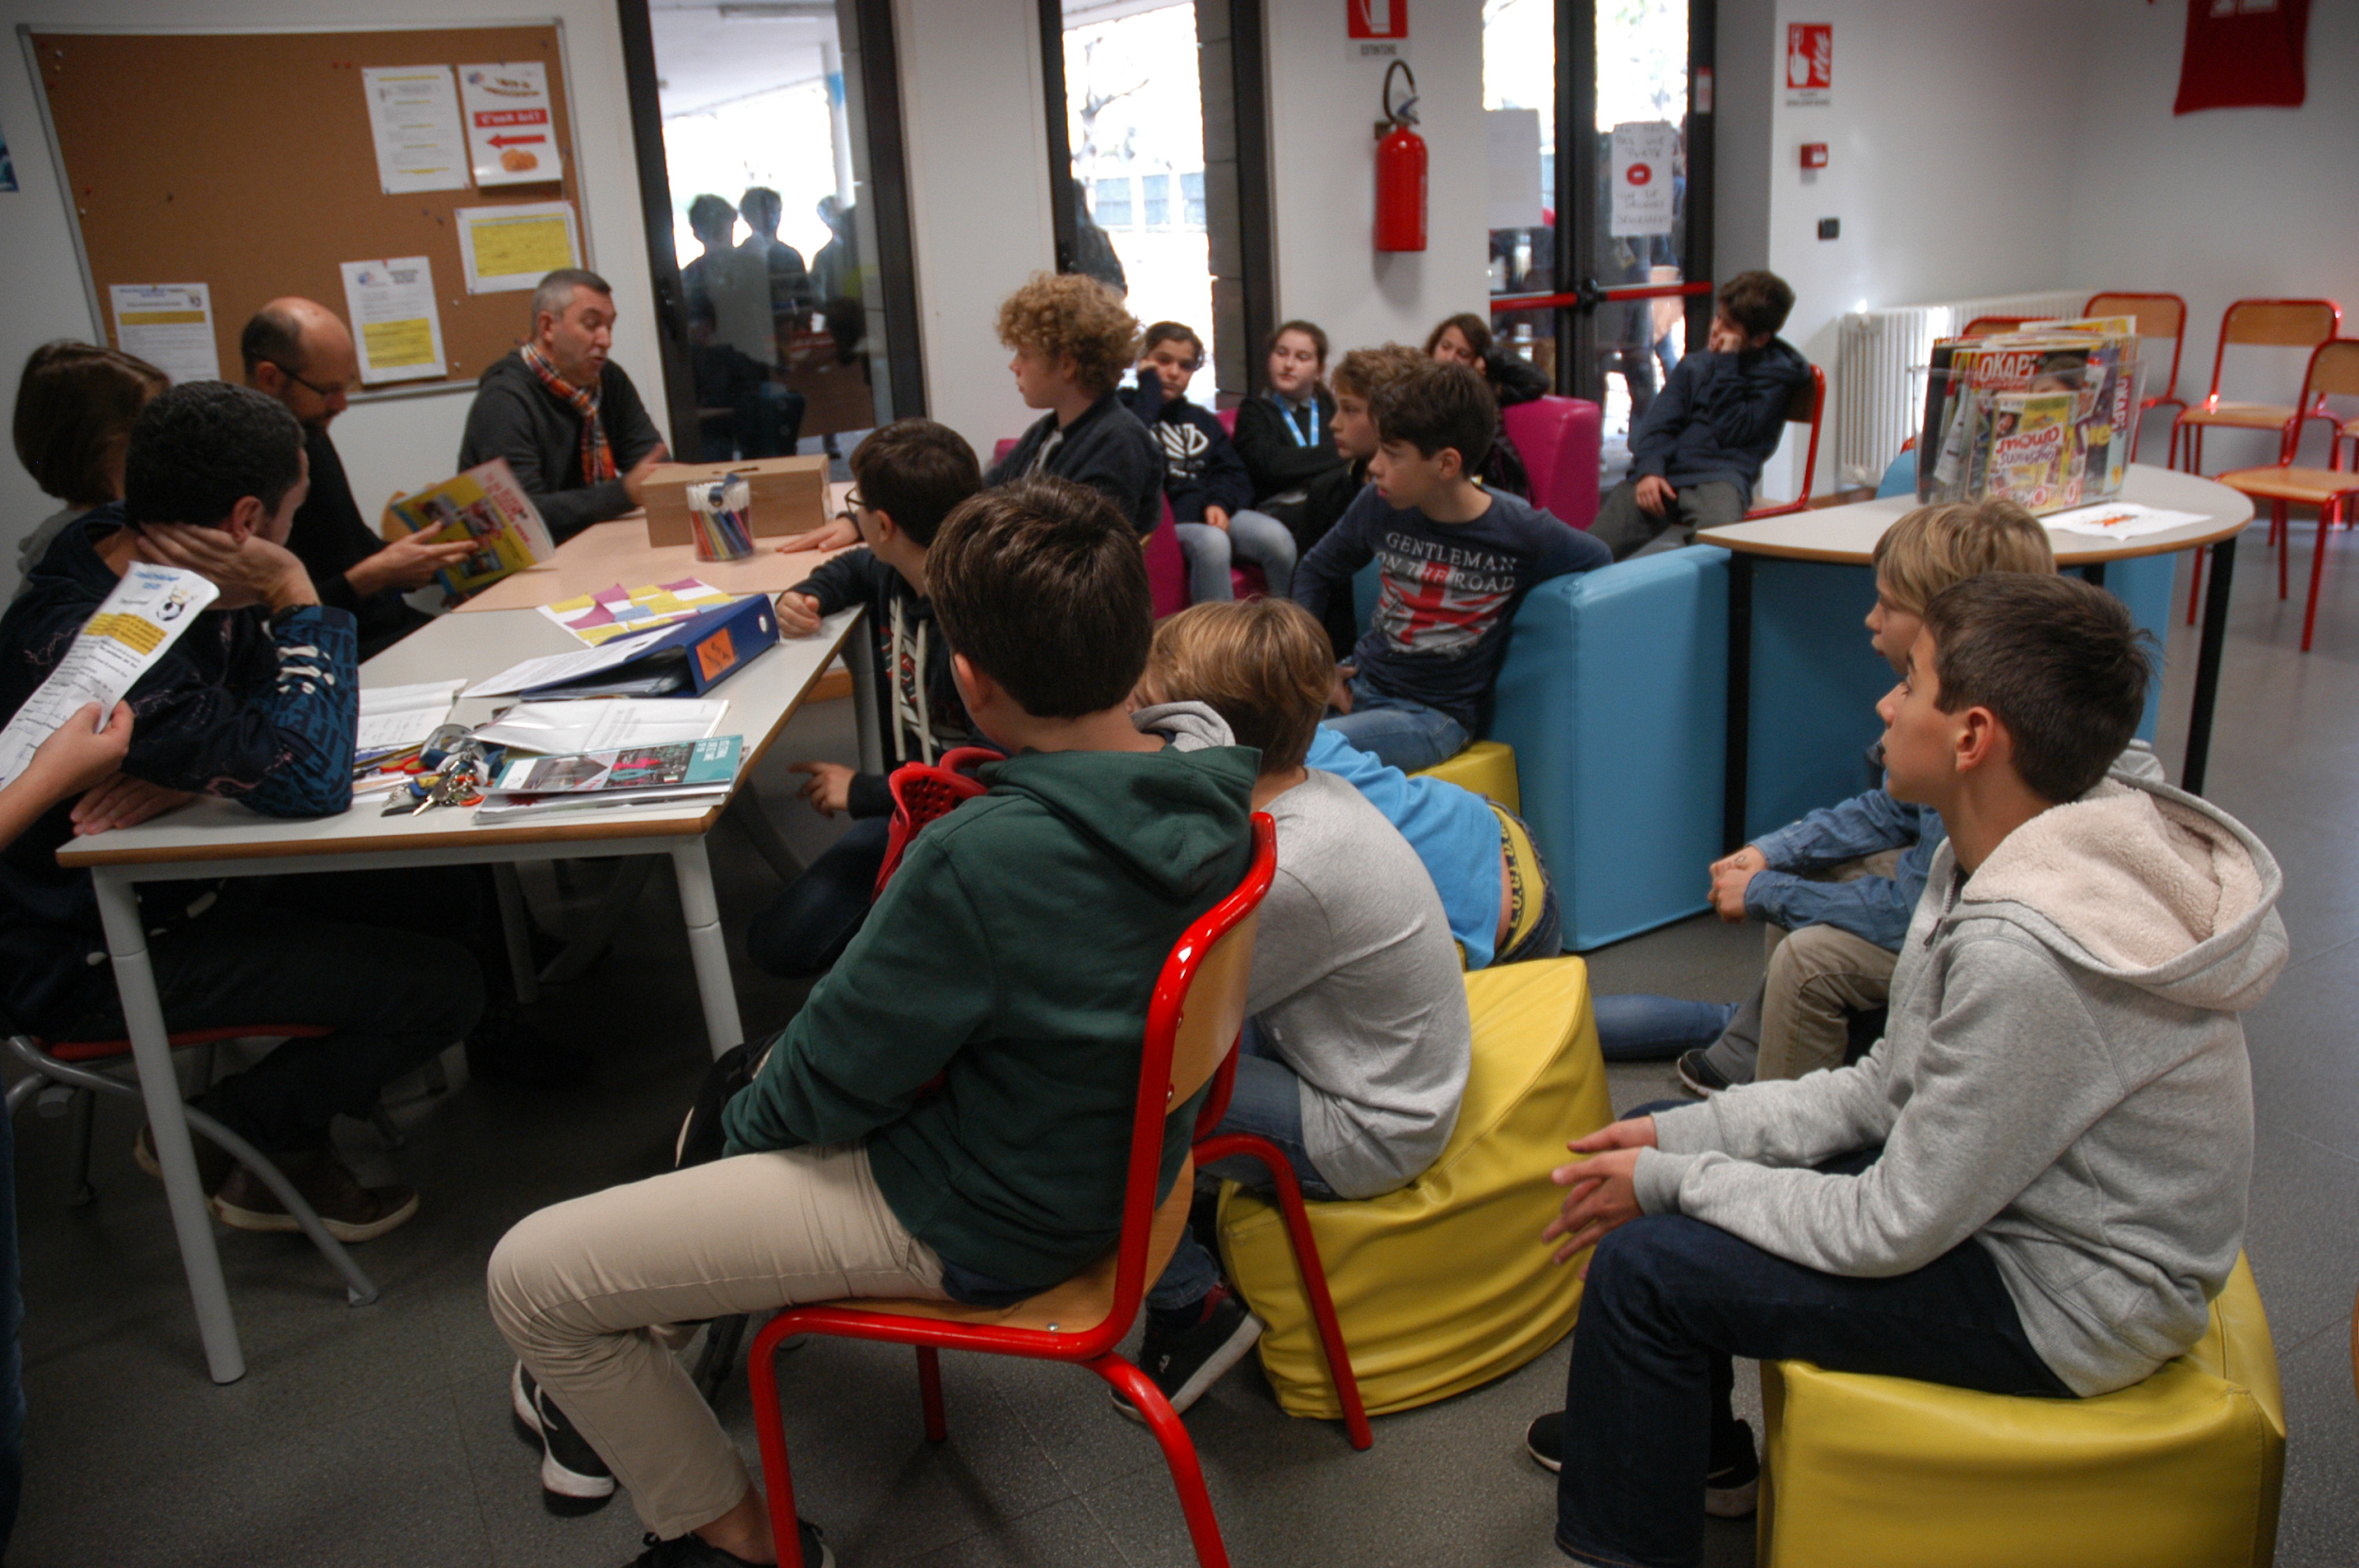
semaine du 19 au 23 NOVEMBRE 2018
Le FSE lance les Inscriptions pour l’année 2018/2019
Les droits sont de 5.00€
Assemblée générale le Mardi 13 novembre 2018 au Foyer
petite illustration en photos

Slide 8
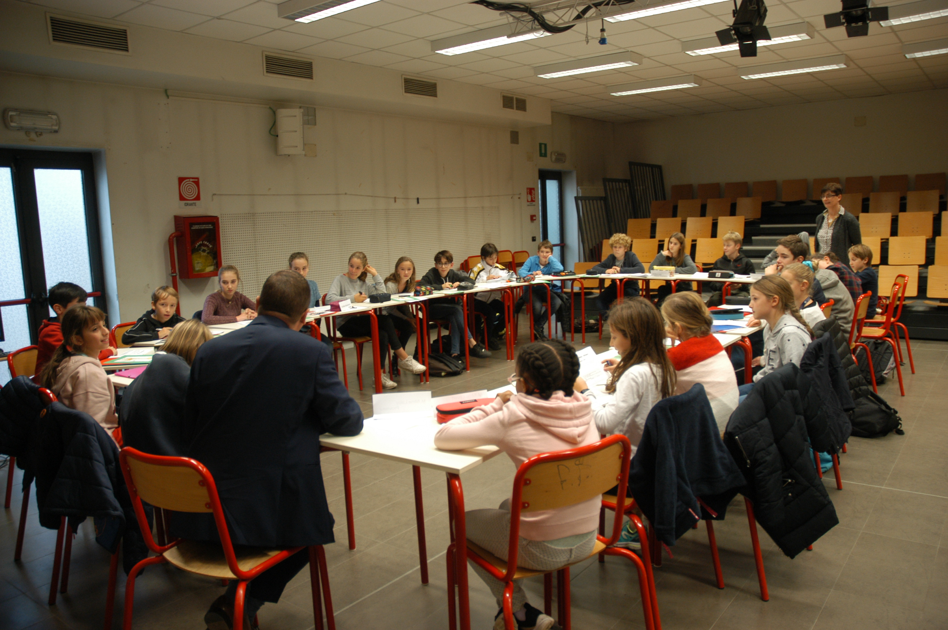
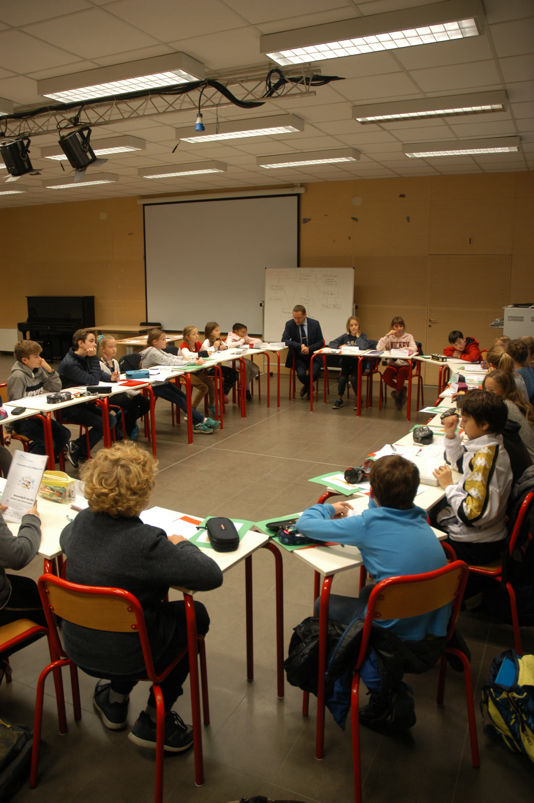
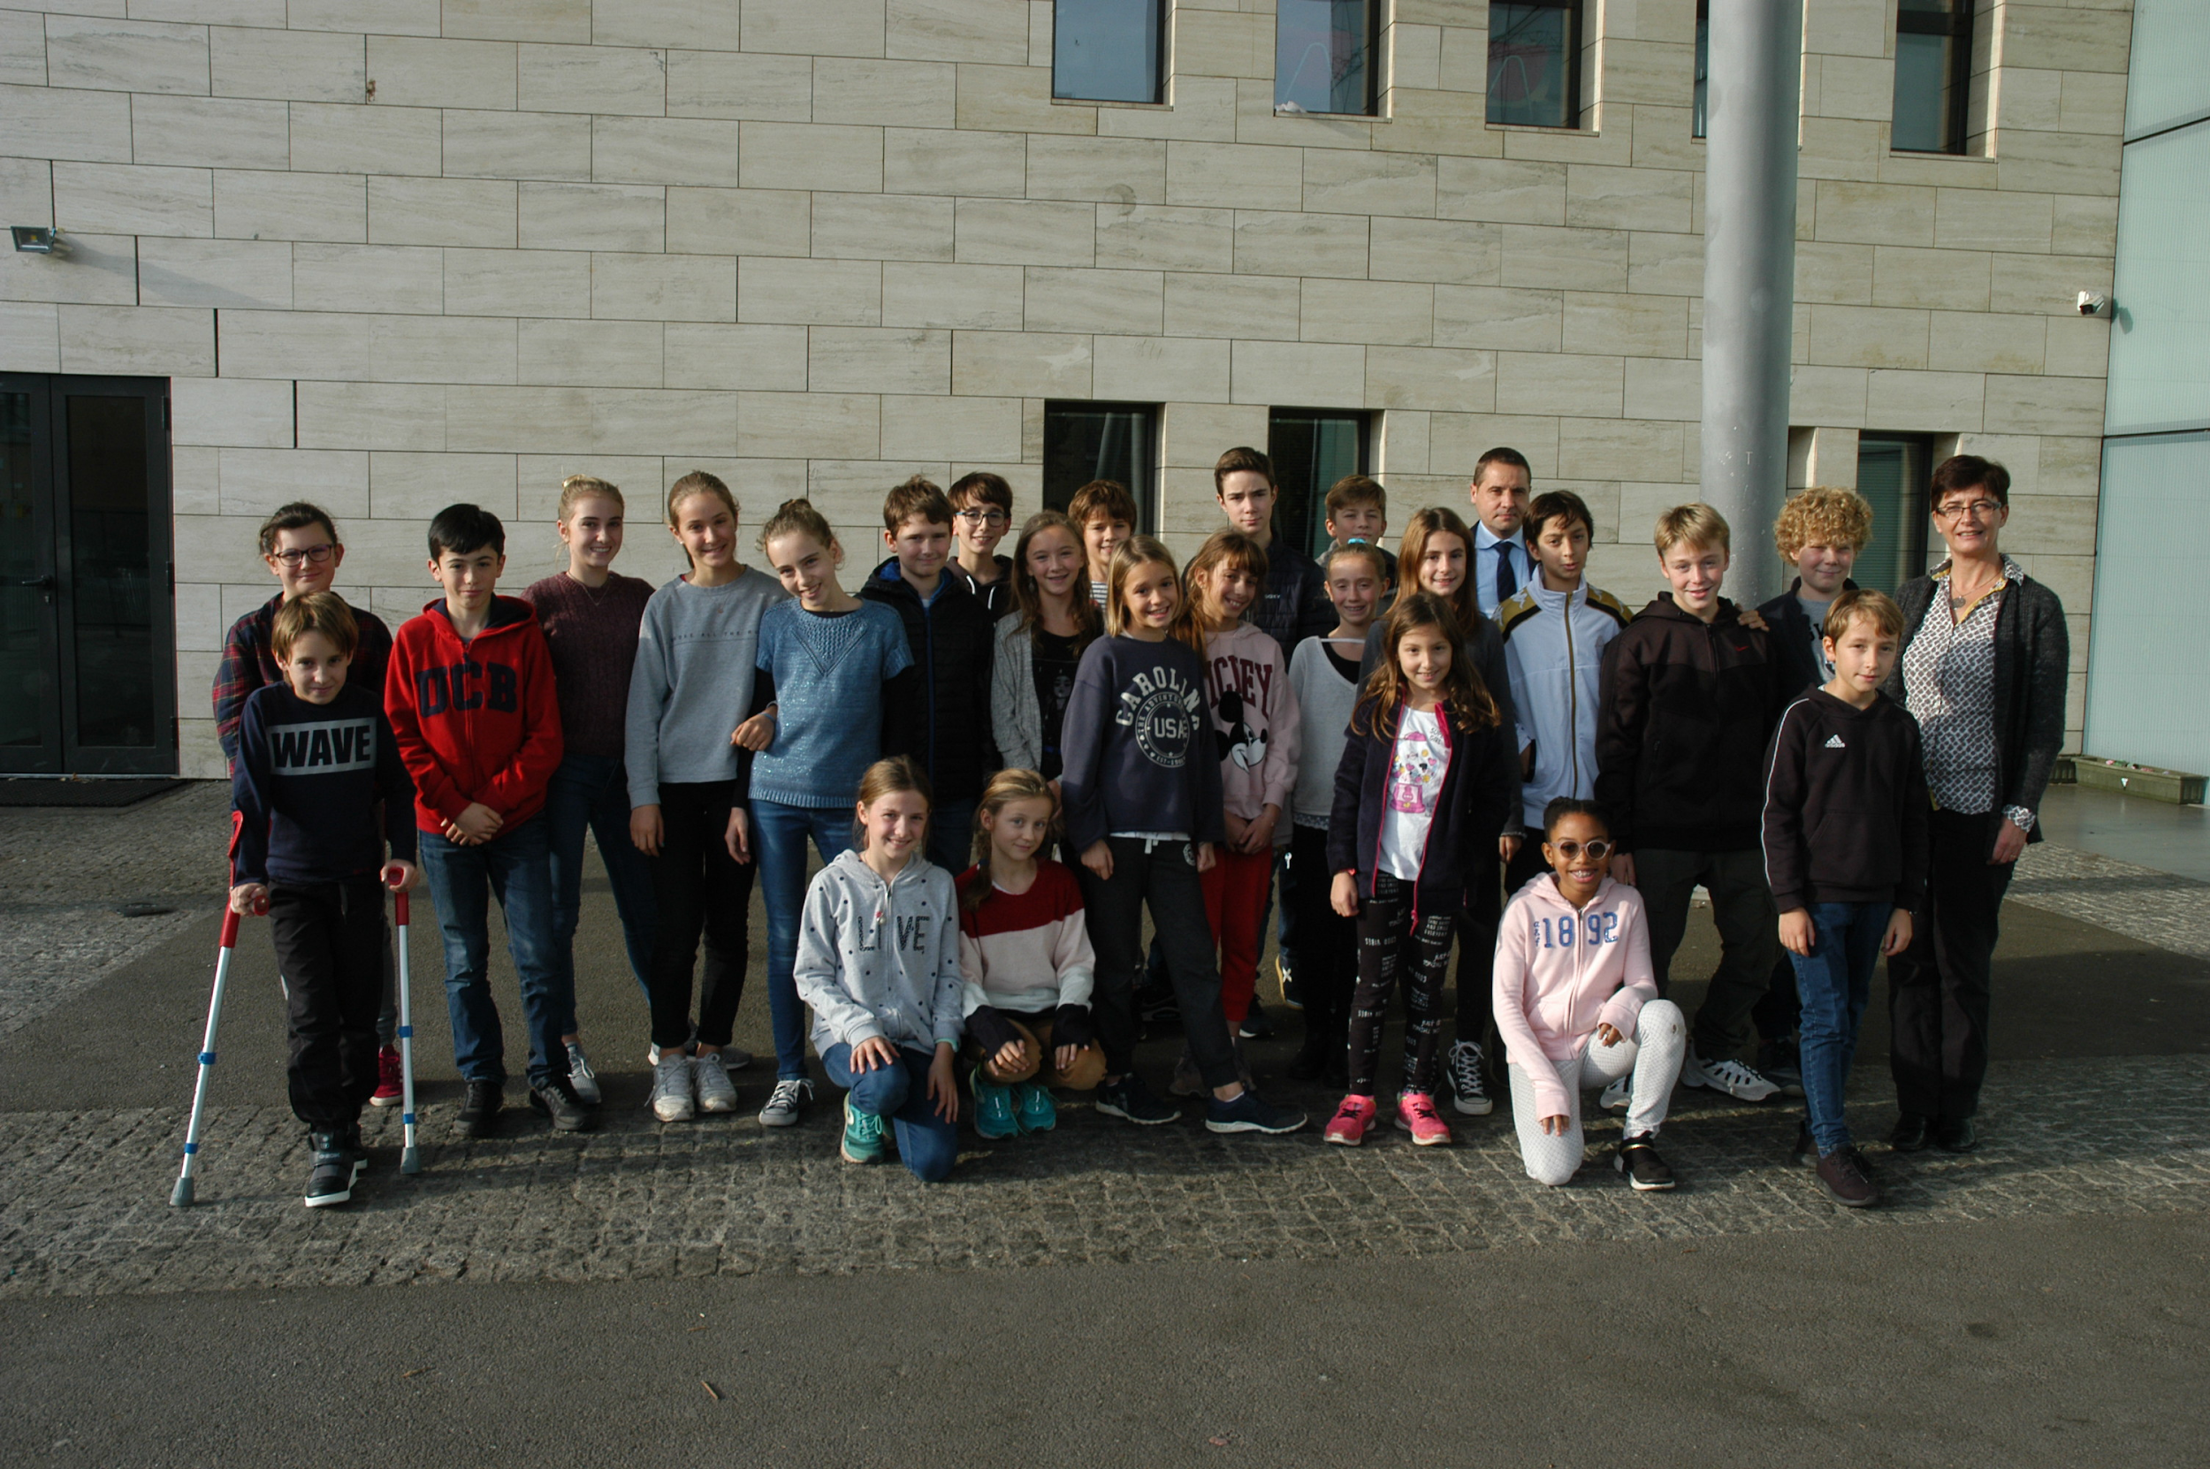
Formation des Délégué(e)s le mardi 13/11/2018
Quelques photos d’illustration

Slide 9
semaine du 19 au 23 novembre 2018
EN VILLE
cinéma : Menocchio de Fasulo Alberto dans les salles de cinéma
à partir du 8 novembre.
PHOTO : “Dai campi di battaglia” photographies de Riccardo Baur
prises au front pendant la Première Guerre.
Società Umanitaria jusqu’au 22 novembre.

